Slide 1
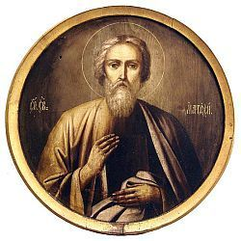
Biografía y muerte del apóstol Bartolomé
Humberto Fierro G.

Slide 2
Biografía y muerte del apóstol Bartolomé
Fue uno de los elegidos del Señor para ocupar el cargo de los doce apóstoles (Mat.10:3).
De Bartolomé igual que otros apóstoles, es muy poco lo que se le menciona en la Biblia. Es mencionado en los tres evangelios de (Mateo 10:3; Marcos 3:18 y Lucas 6:14). En el Evangelio de Juan, se le ha identificado con Natanael (Juan 21:2). Quizá su nombre personal era Natanael, con el significado: «Dios ha dado». ver (C.B.A. sobre Mar.3:18). Su nombre hace referencia al de su padre, de origen arameo, bar Talmay, que significa “hijo de Talmay”. Provenía de Caná y por tanto es posible testigo del milagro obrado por Jesús en aquel lugar.
¿Cómo se relacionó Bartolomé, o Natanael con Jesús?
Juan 1:45. Felipe encontró a Natanael y le dijo: «Hemos encontrado a aquel de quien escribieron Moisés, en la Ley, y también los Profetas: a Jesús hijo de José, de Nazaret». Esta cita está tomada de Deut.18:15. "Jehovah tu Dios te levantará un profeta como yo de en medio de ti, de entre tus hermanos. A él escucharéis».

Slide 3
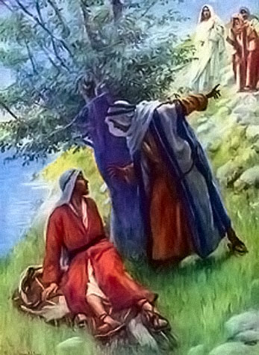
Felipe dice a Natanael que han encontrado al Mesías esperado. Natanael al principio duda al saber que Jesús es de Nazaret. Felipe insistió: «Ven y lo verás.» (v.46). Es entonces que ocurre el encuentro entre Jesús y Natanael.
Vio Jesús que se acercaba Natanael y dijo de él: «Ahí tenéis a un israelita de verdad, en quien no hay engaño.», Cita parecida a la del (Sal.32:2) donde se dice: “Dichoso el hombre… es cuyo espíritu no hay fraude”-Le dice Natanael: «¿De qué me conoces?» -Le respondió Jesús: «Antes de que Felipe te llamara, cuando estabas debajo de la higuera, te vi.» -Le respondió Natanael: «Rabí, tú eres el Hijo de Dios, tú eres el Rey de Israel.» -Jesús le contestó: «¿Por haberte dicho que te vi debajo de la higuera, crees? Has de ver cosas mayores.» Y le añadió: «En verdad, en verdad os digo: veréis el cielo abierto y a los ángeles de Dios subir y bajar sobre el Hijo del hombre.» (Jun. 1:47-51)

Slide 4
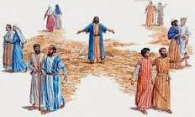
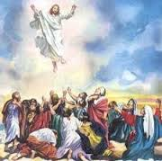
Bartolomé es enviado a predicar con otro de los apóstoles (Luca. 9.1-6,10; 10:20).
Después del ascenso del Señor, los Hechos de los Apóstoles mencionan también su presencia diez días antes del día de Pentecostés en (Hech.1:13). «Cuando llegaron, subieron al aposento alto, donde se alojaban Pedro y Jacobo, Juan, Andrés, Felipe, Tomás, Bartolomé, Mateo, Jacobo hijo de Alfeo, Simón el Zelote y Judas hermano de Jacobo»

Slide 5
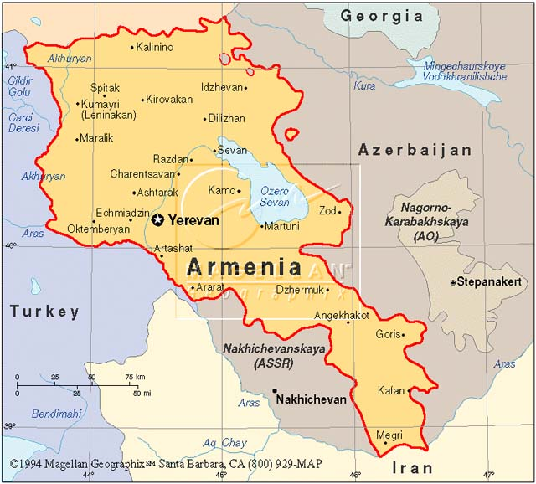
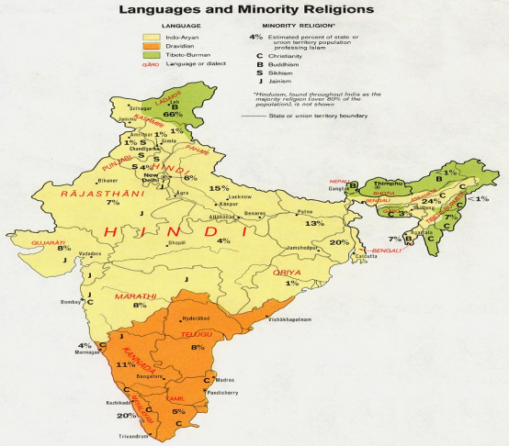
Lugar donde Bartolomé predicó
Así como los demás apóstoles, Bartolomé lleno del poder del Espíritu Santo, escogió como su lugar de trabajo según la tradición, la India y Armenia.

Slide 6
Conversiones logradas por este siervo de Dios
Muchísimos milagros operó Dios a través de Bartolomé en aquellos lugares. Y por estos milagros, Polimio el rey se convirtió junto a su familia y renunció al trono, haciéndose discípulo del apóstol. A partir de entonces rigió los destinos del reino un hermano de Polimio, llamado Astiages.
  Poco después de que este iniciara su reinado, los pontífices de los templos paganos celebraron una asamblea y en ella acordaron quejarse ante el nuevo monarca por los daños inferidos a los dioses con la profanación del templo real y la destrucción de las imágenes de los ídolos; y, en efecto, se presentaron ante Astiages y acusaron al apóstol de haber ocasionado con sus artes mágicas los mencionados destrozos y de haber pervertido a Polimio. Astiages se hizo eco de la denuncia y, dejándose llevar de la cólera, ordenó que inmediatamente mil soldados, perfectamente armados, salieran en persecución de Bartolomé, al que sus perseguidores capturaron y condujeron ante el nuevo rey.
¡De modo, dijo el rey al apóstol, que tú eres el hombre que pervirtió a mi hermano! ¡Yo no pervertí a tu hermano, sino que lo convertí!, dijo Bartolomé. A esto replicó Astiages: ¡Pues voy a hacer contigo lo que tú hiciste con él; como tú obligaste a Polimio a renegar de mi dios y a creer en el tuyo, yo te obligaré a ti a renegar del tuyo y a creer en el mío. El apóstol puntualizó:

Slide 7
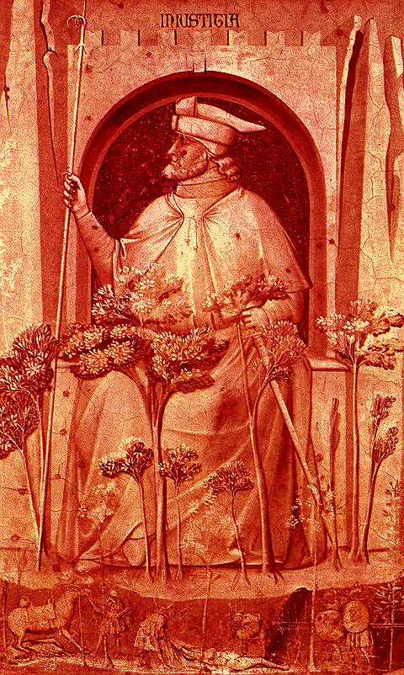
¡Yo lo que hice fue vencer al dios al que tu hermano adoraba, mostrarlo maniatado ante el público, y exigirle que rompiera las imágenes de los ídolos. Prueba tú a hacer lo mismo con el mío. Si consigues maniatar a mi Dios, te prometo que adoraré al tuyo; pero si no lo consigues, continuaré destruyendo las estatuas de tus falsas divinidades, y si tú fueses razonable te convertirías a mi religión como se convirtió tu hermano!
Mientras esto sucedía, se realizaba la conversión de la hermana del rey. En esto alguien se presentó ante el rey y le comunicó que la imagen de Baldach, otro de sus ídolos, acababa de caer rodando por el suelo y de romperse en mil pedazos. El rey, al oír esta noticia, en un acceso de ira, rasgó su manto púrpura, mandó que apalearan al apóstol y que tras propinarle una enorme paliza lo desollaran vivo.

Slide 8
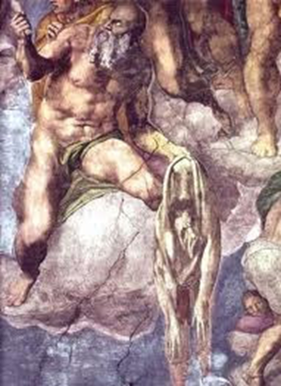
Lugar y motivos del martirio de Bartolomé
Así, Bartolomé es martirizado en Armenia, Allí donde Bartolomé había predicado la fe en Areobanos, no lejos de Albak, y había convertido a la hermana del rey, quien, en un acceso de ira, le mandó desollar vivo y decapitarlo.
Todavía con vida le arrancaron la piel y fue decapitado por el Rey Astyages en Derbend. El propio Miguel Ángel, pintó a San Bartolomé en la capilla Sixtina sujetando su propia piel, y en la otra mano, el cuchillo con que fue desollado. lo cual aprovechó el artista para dejar su autorretrato. Según la tradición este martirio ocurrió en Abanopolis, en la costa occidental del Mar Caspio, después de haber predicado también en Mesopotamia, Persia y Egipto.
Las reliquias de San Bartolomé, según una tradición, fueron enterradas en la isla de Lipara y eventualmente fueron trasladadas a Benevento, Italia y después a Roma donde ahora están en la Iglesia de San Bartolomé, en la "Isola San Bartolomeo" del río Tiber.

Slide 9
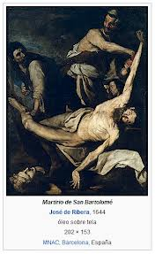
En otros muchos libros de historia se lee que este apóstol fue decapitado.
Estas versiones, empero, no son necesariamente contradictorias, sino que, al contrario, todas ellas pueden ser verdaderas, conciliables entre sí y complementarias, puesto que bien pudo ocurrir que el santo apóstol fuese primeramente crucificado; luego, antes de morir, descolgado de la cruz y desollado vivo, para hacerle sufrir más; y, finalmente, estando todavía con vida, decapitado.
Ejecutada en todos sus extremos esta orden, Bartolomé exhalo el espíritu, sin proferir ninguna queja o suplica de misericordia que demostrara cobardía, más bien cada acto de crueldad fortalecía cada vez más su fe, a semejanza de sus compañeros.

